Slide 1
Struktura organických sloučenin a Stereochemie ...ve výuce organické chemie
Materiál určený pro podporu předmětu Didaktika organické chemie
RNDr. Milada Teplá, Ph.D.

Slide 2
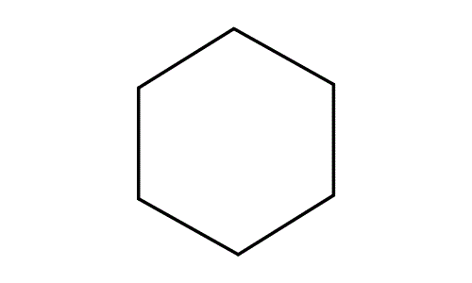
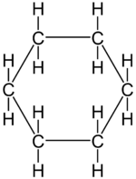
1. Struktura
Konstituce popisuje druh a pořadí atomů i vazeb v molekule bez ohledu na jejich prostorové uspořádání.

Slide 3
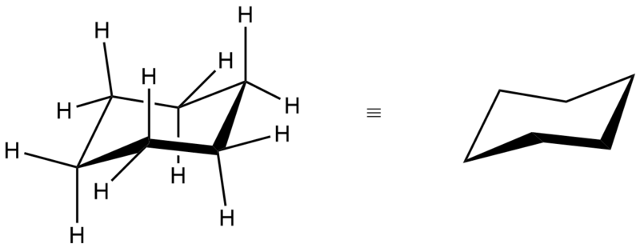
1. Struktura
Konstituce popisuje druh a pořadí atomů i vazeb v molekule bez ohledu na jejich prostorové uspořádání.
Konfigurace vyjadřuje prostorové uspořádání atomů bez ohledu na rotaci kolem jednoduchých vazeb.

Slide 4
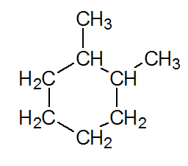
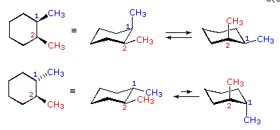
1. Struktura
Konstituce popisuje druh a pořadí atomů i vazeb v molekule bez ohledu na jejich prostorové uspořádání.
Konfigurace vyjadřuje prostorové uspořádání atomů bez ohledu na rotaci kolem jednoduchých vazeb.
Atomy a skupiny atomů se mohou otáčet kolem jednoduchých vazeb a zaujímat tak různé polohy v prostoru. Tento jev se nazývá konformace.

Slide 5
2. Vzorce organických sloučenin
Empirický (stechiometrický)
CH₂O
Souhrnný (sumární, molekulový)
C₆H₁₂O₆
podávají informaci o zastoupení atomů prvků v molekule, ale nevystihují způsob jejich uspořádání

Slide 6
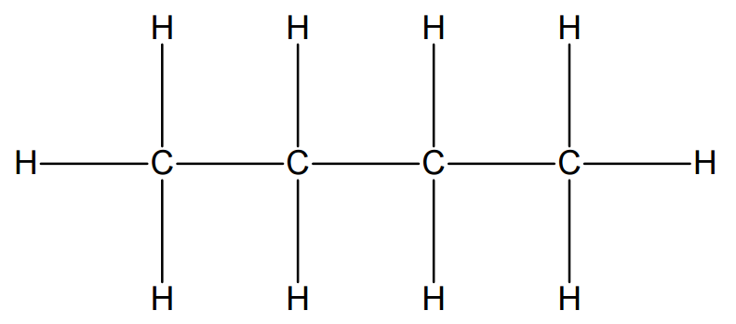
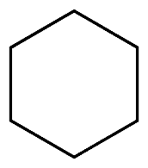
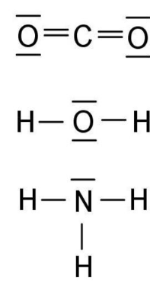
2. Vzorce organických sloučenin
Empirický (stechiometrický)
CH₂O
Souhrnný (sumární, molekulový)
C₆H₁₂O₆
podávají informaci o zastoupení atomů prvků v molekule, ale nevystihují způsob jejich uspořádání
Strukturní (= konstituční)
udávají složení molekul, způsob vzájemného spojení atomů a jejich vaznost. Délka spojovacích úseček a úhly mezi sousedními úsečkami nevyjadřují ani skutečnou délku vazeb v molekule, ani úhly mezi vazbami. Nevystihují prostorovou orientaci atomů.
Konstituční racionální
Konstituční rozvinutý
Strukturní elektronové

Slide 7
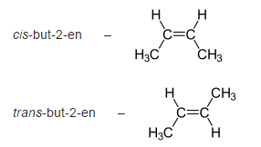
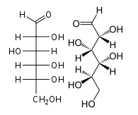
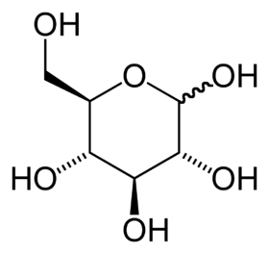
2. Vzorce organických sloučenin
Empirický (stechiometrický)
CH₂O
Prostorové (konfigurační) vzorce
Souhrnný (sumární, molekulový)
C₆H₁₂O₆
vyjadřují složení molekul, uspořádání atomů, způsob vzájemného spojení a prostorovou orientaci atomů v molekulách
podávají informaci o zastoupení atomů prvků v molekule, ale nevystihují způsob jejich uspořádání
Geometrický vzorec
Strukturní (= konstituční)
udávají složení molekul, způsob vzájemného spojení atomů a jejich vaznost. Délka spojovacích úseček a úhly mezi sousedními úsečkami nevyjadřují ani skutečnou délku vazeb v molekule, ani úhly mezi vazbami. Nevystihují prostorovou orientaci atomů.
Konstituční racionální
Konstituční rozvinutý
Fischerův vzorec
Perspektivní vzorce
Strukturní elektronové

Slide 8
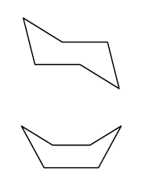
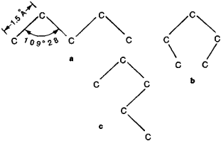
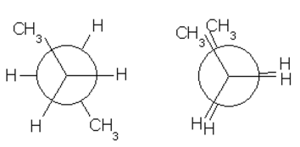
2. Vzorce organických sloučenin
Konformační vzorce
Je zvláštním případem geometrického vzorce zobrazujícího geometrii molekuly.
Zachycuje jednotlivé možnosti prostorového uspořádání molekuly, mezi nimiž může molekula přecházet v důsledku možného otáčení jejích částí kolem jednoduchých vazeb mezi vzájemně vázanými atomy.
Newmannova projekce

Slide 9
2. Vzorce organických sloučenin
Pravidla IUPAC pro znázornění chirality v rovinné projekci
Vazby ležící přibližně v rovině nákresny (základní tloušťka)
Vazby směřující nad tuto rovinu (bold wedge) s tím, že špička klínu je připojena k atomu ležícímu v rovině nákresny.
Vazby směřující pod nákresnu (příčně šrafovanou stužkou; short parallel lines) ||||||||.
Alternativně ke klínu může být použito pro znázornění vazby směřující nad rovinu i tučné čáry (bold bond). Někdy se této tučné čáry používá i ke znázornění vazby ležící blíže k pozorovateli, která je rovnoběžná s jinou vazbou, ležící dál od něho, jíž znázorníme čarou tenkou.
Vazba částečná (řádu vazby menšího než 1), vyznačení delokalizace nebo vazbu vodíkovou. V souvislosti se znázorněním chirality či perspektivy se nepoužívá.
Použití příčně šrafovaného klínu (wedge of par-allel lines) není doporučeno, neboť používání nebývá jednotné.
Pokud není konfigurace na stereogenním centru známa, použije se vlnovky, která je na obou koncích stejně silná (wavy line).

Slide 10
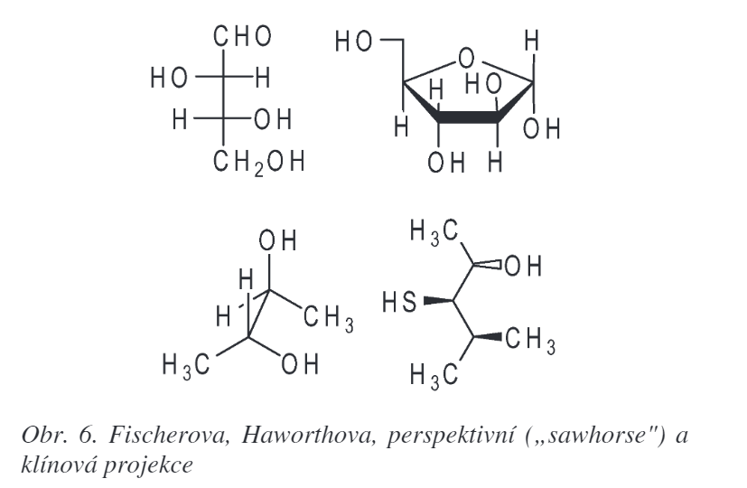
2. Vzorce organických sloučenin
Specificky definované projekční konvence:
Fischerova
Newmanova projekce,
sawhorse projection (perspektivní znázornění řetězce) a
wedge projection (použití klínů)
se řídí vlastními pravidly.
(Sawhorse je v angličtině koza na řezání dřeva, kterou taková projekce může připomínat.)

Slide 11
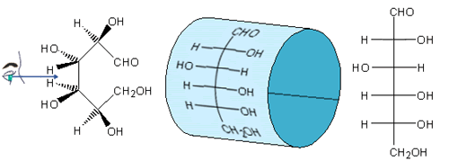
2. Vzorce organických sloučenin
Specificky definované projekční konvence:
Fischerova
Newmanova projekce,
sawhorse projection (perspektivní znázornění řetězce) a
wedge projection (použití klínů)
se řídí vlastními pravidly.
(Sawhorse je v angličtině koza na řezání dřeva, kterou taková projekce může připomínat.)

Slide 12
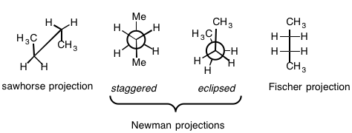
2. Vzorce organických sloučenin
Specificky definované projekční konvence:
Fischerova
Newmanova projekce,
sawhorse projection (perspektivní znázornění řetězce) a
wedge projection (použití klínů)
se řídí vlastními pravidly.
(Sawhorse jev angličtině koza na řezání dřeva, kterou taková projekce může připomínat.)

Slide 13
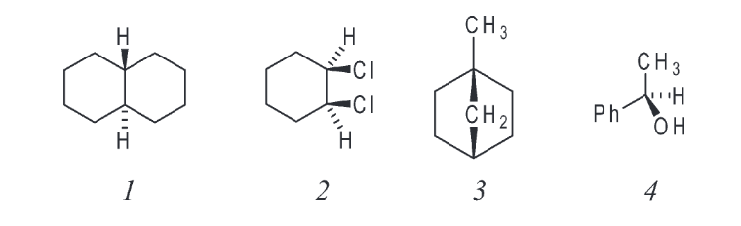
2. Vzorce organických sloučenin
Atomy vodíku na stereogenních centrech se uvádějí vždy.
V acyklických strukturách (obr. 4) se substituenty na stereogenních centrech uvádějí jako směřující nad a pod rovinu nákresny; vazby znázorněné čarou základní tloušťky leží v rovině položené do nákresny.
Špička klínu je vždy připojena ke stereogennímu centru.

Slide 14
2. Vzorce organických sloučenin

Slide 15
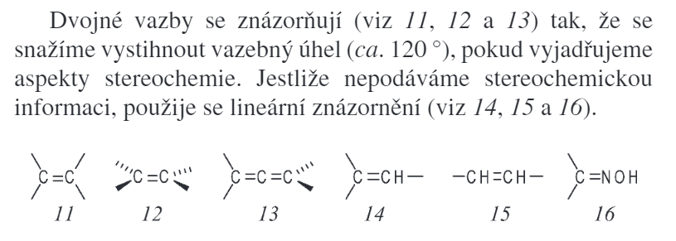
2. Vzorce organických sloučenin

Slide 16
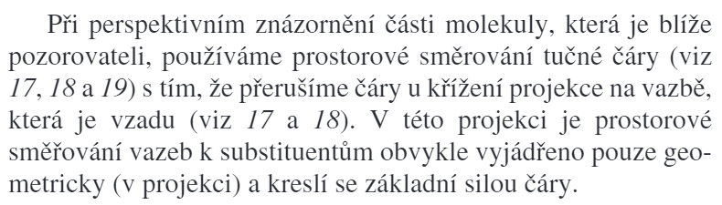
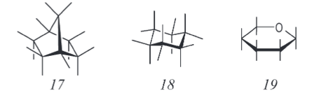
2. Vzorce organických sloučenin
Je také velmi důležité, aby vazba „vzadu" byla řádně přerušena.
Rovnoběžnost čar!!!

Slide 17
3. Stereochemie

Slide 18
3. Stereochemie
Stereochemie se zabývá prostorovým uspořádáním atomů v molekulách a jeho vlivem na vlastnosti molekul a průběh chemických reakcí.

Slide 19
Isomerie organických sloučenin
Isomerie je vzájemný stav dvou či více molekul mající stejný sumární vzorec, avšak které se liší strukturním uspořádáním atomů v molekule.

Slide 20
Isomerie organických sloučenin
Isomerie je vzájemný stav dvou či více molekul mající stejný sumární vzorec, avšak které se liší strukturním uspořádáním atomů v molekule.
A) Konstituční (strukturní) isomery
řetězová
tautomerie
polohová
Funkční (skupinová)

Slide 21
Isomerie organických sloučenin
Isomerie je vzájemný stav dvou či více molekul mající stejný sumární vzorec, avšak které se liší strukturním uspořádáním atomů v molekule.
A) Konstituční (strukturní) isomery
B) Stereoisomery (konfigurační isomery)
Enantiomery
C) Konformační
isomery
řetězová
tautomerie
Diastereoisomery
polohová
Funkční (skupinová)

Slide 22
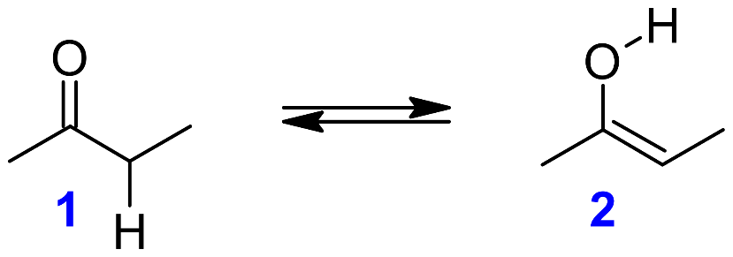
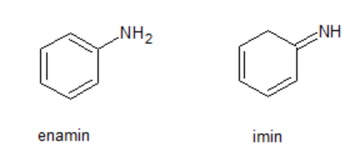
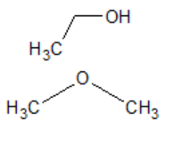
A) Konstituční (strukturní) isomery
řetězová
tautomerie
polohová
Funkční (skupinová)

Slide 23
B) Stereoisomery
Stereogenní jednotka (prvek) – strukturní motiv v molekule, ve kterém dochází k jevu stereoisomerie
Jiné (např. axiální chiralita)
Stereogenní centrum (např. chirální uhlík)
Skupina substituentů na dvojné vazbě či kruhu
(cis/trans isomerie)

Slide 24
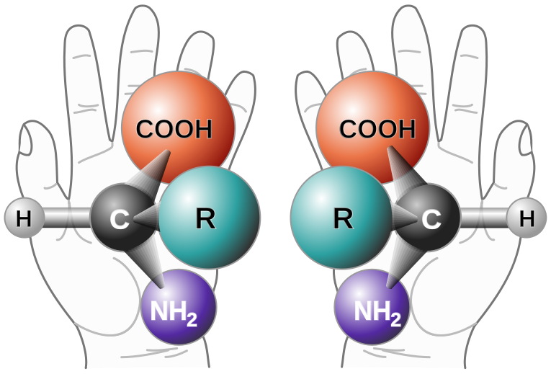
B) Stereoisomery
Stereogenní jednotka (prvek) – strukturní motiv v molekule, ve kterém dochází k jevu stereoisomerie
Jiné (např. axiální chiralita)
Stereogenní centrum (např. chirální uhlík)
Skupina substituentů na dvojné vazbě či kruhu
(cis/trans isomerie)
Chirální objekt – každý objekt, který není ztotožnitelný se svým zrcadlovým obrazem.
Achirální objekt – je ztotožnitelný.
Chiralita – neztotožnitelnost zrcadlového obrazu molekuly se svým vzorem.
Chiralita molekuly může být vyvolána přítomností prvků chirality:
Chirální centrum (centrální chiralita)
Chirální osa (axiální chiralita)
Chirální rovina (planární chiralita)

Slide 25
Symetrie/asymetrie/chiralita molekuly

Slide 26
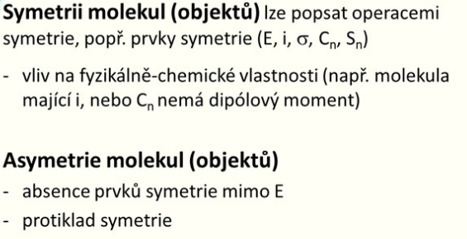
Symetrie/asymetrie/chiralita molekuly

Slide 27
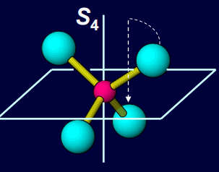
Symetrie/asymetrie/chiralita molekuly
Molekula je symetrická, má-li alespoň jeden prvek symetrie.
Molekula je asymetrická, nemá-li žádný prvek symetrie.
Molekuly a je chirální, pokud ji nelze ztotožnit s svým zrcadlovým obrazem.
Molekuly jsou achirální, jsou-li ztotožnitelné se svým obrazem.

Slide 28
Symetrie/asymetrie/chiralita molekuly
Molekula je symetrická, má-li alespoň jeden prvek symetrie.
Molekula je asymetrická, nemá-li žádný prvek symetrie.
Molekuly a je chirální, pokud ji nelze ztotožnit s svým zrcadlovým obrazem. Molekuly jsou achirální, jsou-li ztotožnitelné se svým obrazem.
Chirální molekula je taková, která neobsahuje rotačně reflexní osy symetrie (tedy ani rovinu ani střed symetrie). Avšak Přítomnost n-četné jednoduché osy symetrie není naproti tomu zábranou chirality.
Každá asymetrická molekula je chirální, obráceně to platit nemusí.

Slide 29
Symetrie/asymetrie/chiralita molekuly

Slide 30
B) Stereoisomery
(vztah dvou isomerů vůči sobě)
Konformační
isomery
Enantiomery
Diastereoisomery
Úvod do chirality (optická aktivita, enantiomery) https://www.youtube.com/watch?v=o312f5u0Epk https://www.youtube.com/watch?v=RBtgAz70_JY
(optická aktivita, enantiomer, stačí od 0:00 do 0:30)
Podobné video: chiralita, enantimery
https://www.youtube.com/watch?v=3WZZXPOsPNI
Enantiomery, diastereomery, mezoformy https://www.youtube.com/watch?v=UX5lwbnAAcw
D- a L-alanin
https://www.youtube.com/watch?v=RBtgAz70_JY

Slide 31
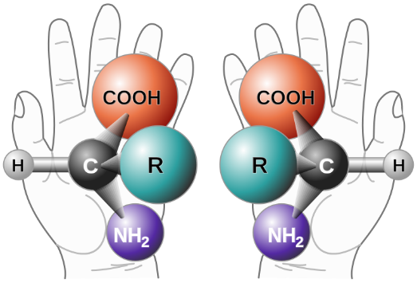
B) Stereoisomery
(vztah dvou isomerů vůči sobě)
Konformační
isomery
Enantiomery
Dva chirální stereoisomery, které jsou ve vztahu vzor/zrcadlový obraz
Diastereoisomery
Úvod do chirality (optická aktivita, enantiomery) https://www.youtube.com/watch?v=o312f5u0Epk https://www.youtube.com/watch?v=RBtgAz70_JY
(optická aktivita, enantiomer, stačí od 0:00 do 0:30)
Podobné video: chiralita, enantimery
https://www.youtube.com/watch?v=3WZZXPOsPNI
Enantiomery, diastereomery, mezoformy https://www.youtube.com/watch?v=UX5lwbnAAcw
D- a L-alanin
https://www.youtube.com/watch?v=RBtgAz70_JY
Racemát
Ekvimolární směs dvou enatiomerů

Slide 32
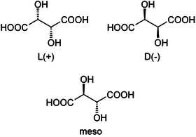
B) Stereoisomery
(vztah dvou isomerů vůči sobě)
Konformační
isomery
Enantiomery
Dva chirální stereoisomery, které jsou ve vztahu vzor/zrcadlový obraz
Diastereoisomery
Dva neidentické stereoisomery, které nejsou enantiomery.
Mohou být chirální i achirální.
Achirální diastereoisomer je mesoforma, je-li ve skupině stereoisomerů (jeden konstituční vzorec) alespoň jeden enantiomerní pár.
Úvod do chirality (optická aktivita, enantiomery) https://www.youtube.com/watch?v=o312f5u0Epk https://www.youtube.com/watch?v=RBtgAz70_JY
(optická aktivita, enantiomer, stačí od 0:00 do 0:30)
Podobné video: chiralita, enantimery
https://www.youtube.com/watch?v=3WZZXPOsPNI
Enantiomery, diastereomery, mezoformy https://www.youtube.com/watch?v=UX5lwbnAAcw
D- a L-alanin
https://www.youtube.com/watch?v=RBtgAz70_JY

Slide 33
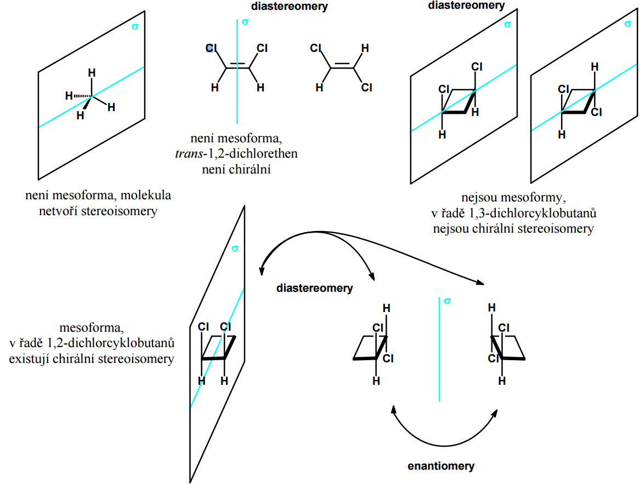
Enantiomery/diastereoisomery/mesoformy

Slide 34
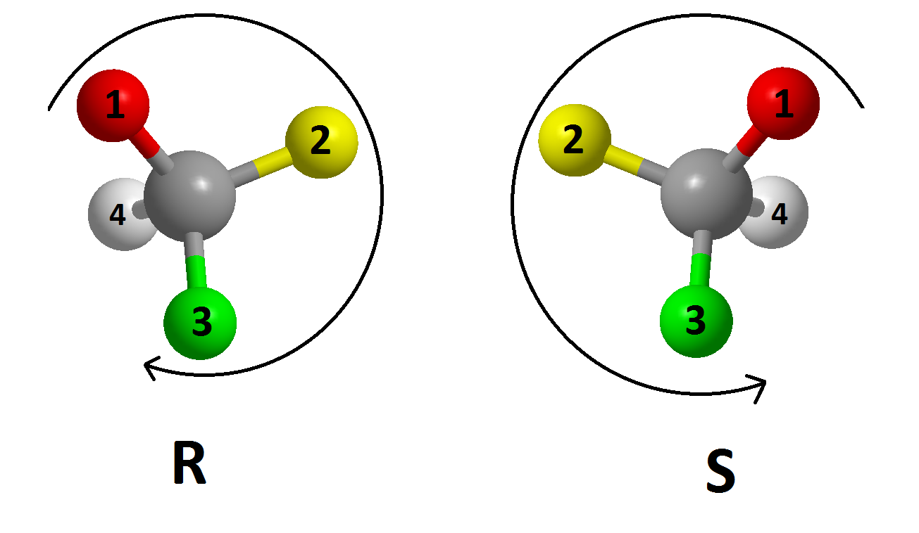
Centrální chiralita
Asymetrický atom uhlíku má 4 různé substituenty

Slide 35
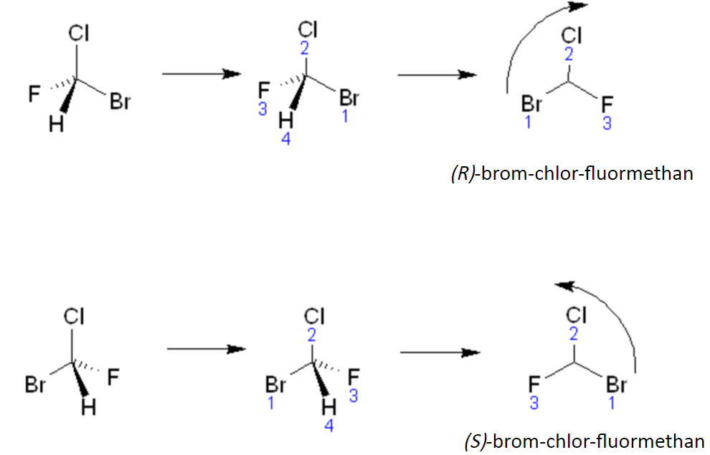
Absolutní / relativní konfigurace
Prostorové uspořádání na každém z prvků chirality popisujeme pomocí absolutní konfigurace (např. R/S, P/M, d-,l- u sacharidů).

Slide 36
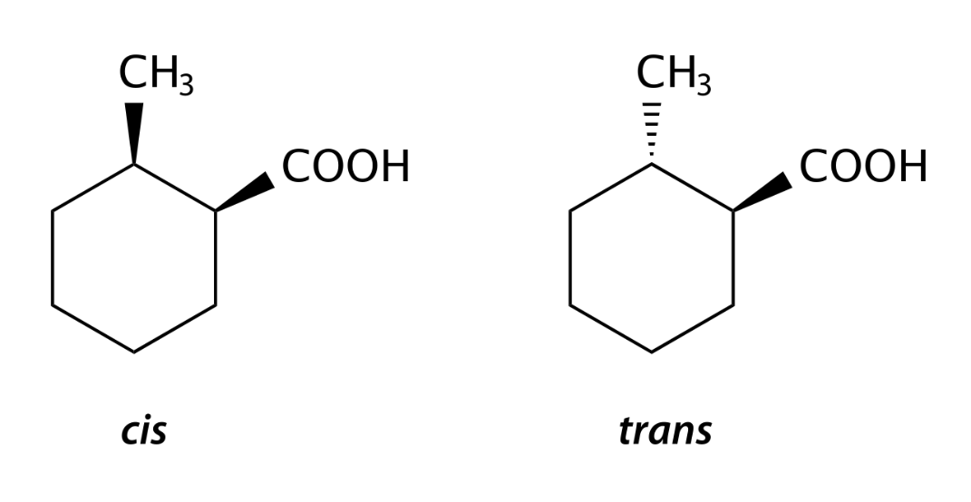
Absolutní / relativní konfigurace
V případě existence více prvků můžeme určovat relativní konfiguraci (např. cis/trans, E/Z, erythro/threo)
Z
E
Cis-trans isomerie
Dvojná vazba, kruh
Na kruhu pouze cis/trans
Jedná se o diastereomery
cis/trans izomerie https://www.youtube.com/watch?v=r7giUCU8x_k (cca do 1:50) https://www.youtube.com/watch?v=XhOZqCVk5gE (od 4:50)

Slide 37
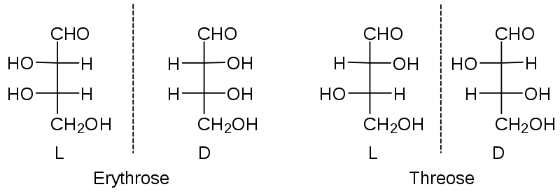
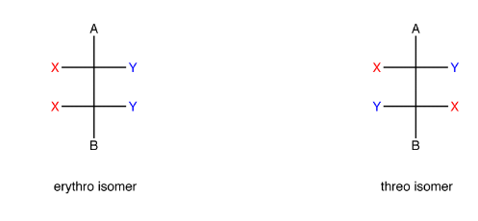
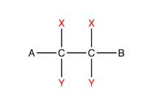
Absolutní / relativní konfigurace
V případě existence více prvků ch můžeme určovat relativní konfiguraci (např. cis/trans, E/Z, erythro/threo)

Slide 38
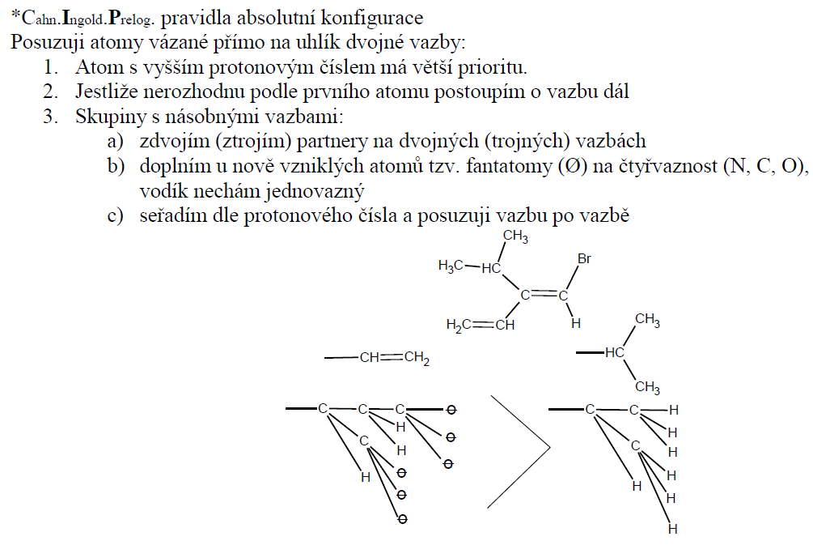
Absolutní / relativní konfigurace
U centrální chirality

Slide 39
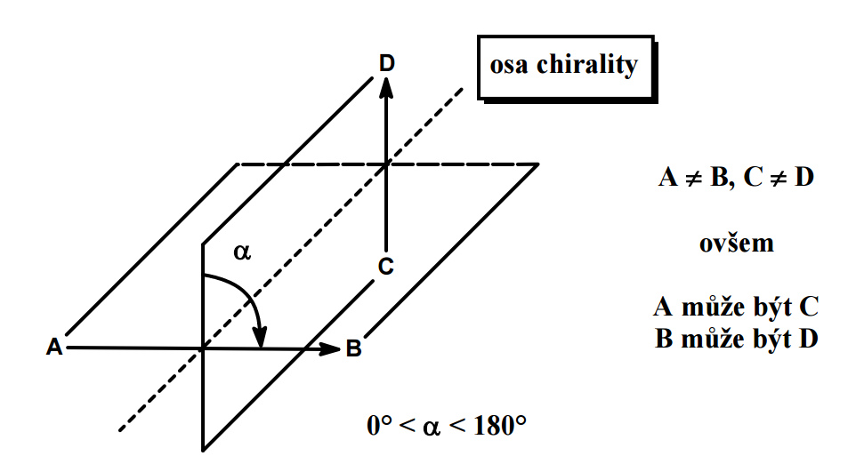
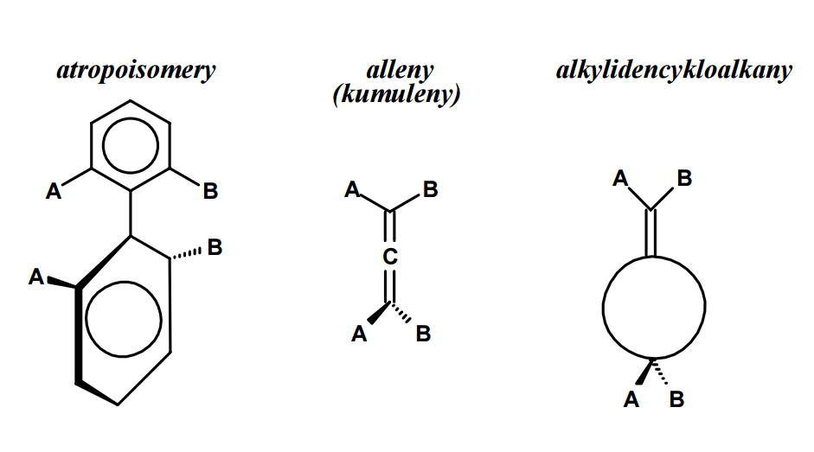
Axiální chiralita
Existence 4 substituentů neležících v jedné rovině

Slide 40
Planární chiralita
Existence dvojice různých substituentů ležících ve společné polorovině a minimálně jednoho substituentu (tzv. pivot) ležícího mimo tuto rovinu a spojeného s touto rovinou chemickou vazbou.
cyklookten

Slide 41
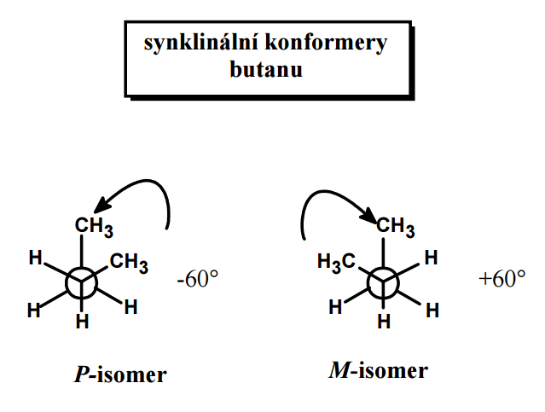
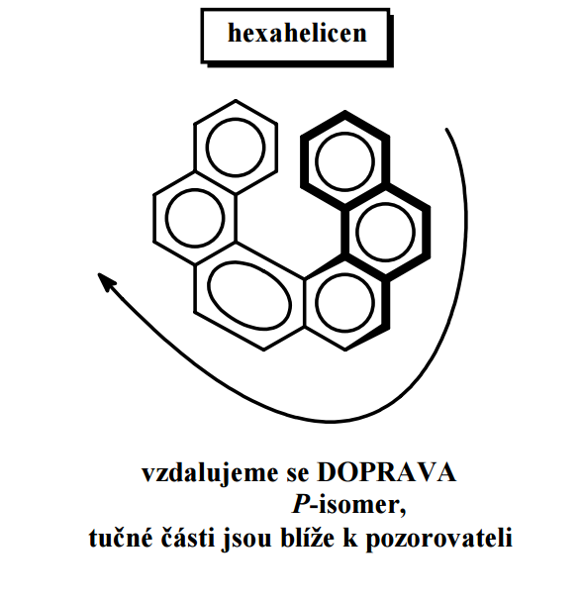
Helicita
P/M

Slide 42
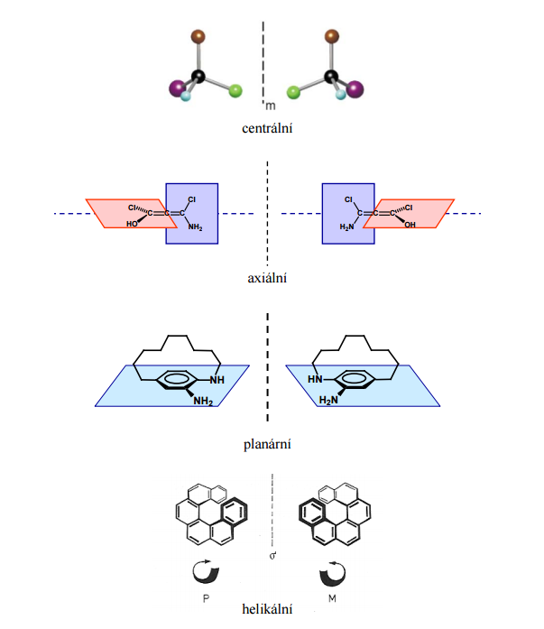

Slide 43
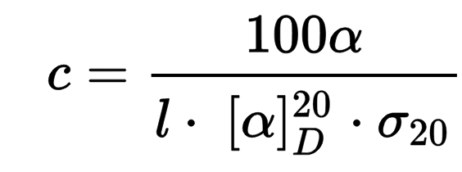
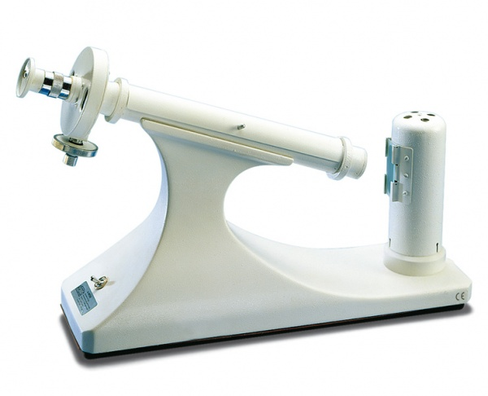
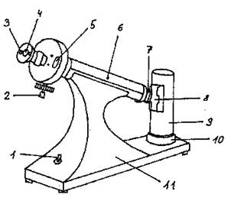
Optická aktivita
kde c je koncentrace v procentech, α úhel otočení ve stupních při teplotě (20±0,5) °C, l délka polarimetrické trubice v decimetrech a ρ hustota při 20 °C v g/cm³
https://www.youtube.com/watch?v=u20rRKorXos
https://www.youtube.com/watch?v=McGd-0kaTxs
1 – vypínač
2 – nastavovací kotouč
3 – odečítací lupa
4 – okulár
5 – stupnice a nonius
6 – prostor pro kyvetu se vzorkem (lůžko)
7 – polarizátor
8 – skleněný filtr
9 – kryt lampy
10 – objímka lampy
11 – plášť polarimetru

Slide 44
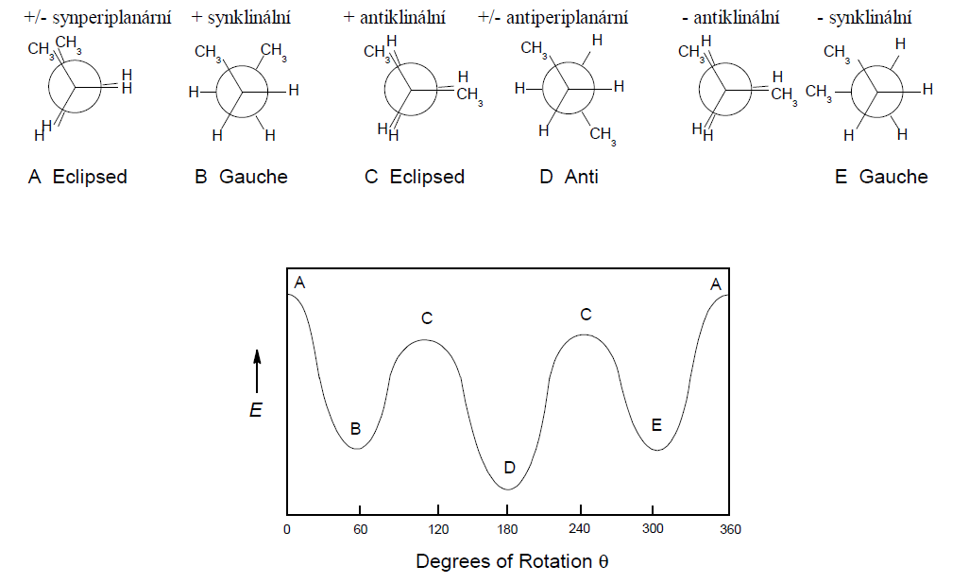
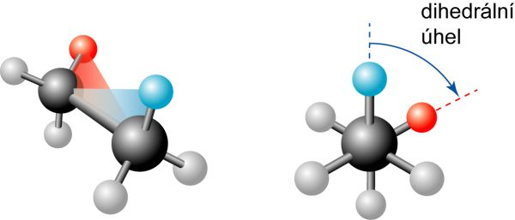
Konformační isomery
Dle hodnoty dihedrálního úhlu

Slide 45
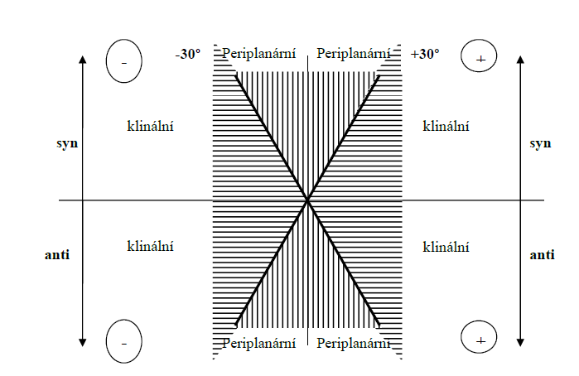
Konformační isomery
Dle hodnoty dihedrálního úhlu

Slide 46
Konformační isomery
Přeměna vaničky v židličku u cyklohexanu: https://www.youtube.com/watch?v=bPLREpfZ63I (stačí od 0 s do 7 s)
zákrytová a nezákrytová konformace ethanu: https://www.youtube.com/watch?v=kx3AbAnKs6c

Slide 47
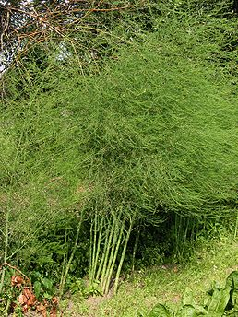
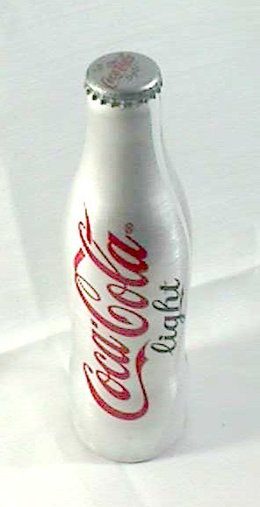
Vlastnosti enantiomerů
Hořký
Bez chuti
(S)-Asparagine (left) and (R)-asparagine (right) in zwitterionic form at neutral pH.
chřest lékařský
(Asparagus officinalis)
Aspartam je obsažen prakticky v každém nealkoholickém nápoji s označením „light“ nebo „diet“.

Slide 48
Máta (Mentha Spicata)
Koriandrol = (S)-linalool je například hlavní složkou esenciálního oleje semene koriandru, kadidlovníku a pomerančovníku čínském.
Likareol = (R)-linalool je mimo jiné přítomen v levanduli, vavřínu a bazalce.

Slide 49
The isomers are (4R,7R), (4R,7S), (4S,7S) and (4S, 7R).
Tyto sloučeniny jsou dlouhodobě intenzivně používány jako vonné složky celé řady kosmetických prostředků a detergentů

Slide 51
Od 50. let 20. století do začátku 60. let 20. st. byl ve 46 státech používán jako uklidňující (sedativum) a uspávací látka (hypnotikum) pro těhotné ženy. 18. listopadu 1961 však německý pediatr Widukind Lenz ve svém projevu na zasedání rýnsko-vestfálských dětských lékařů poprvé naznačil možnou souvislost mezi zvýšením počtu novorozenců s vrozenou vývojovou vadou a užíváním tohoto léčiva. V krátkém časovém úseku následovalo několik set porodů dětí s chybějícími končetinami nebo ušima. Celosvětově se takto narodilo asi 12 000 postižených dětí. Šetřením byl za viníka označen lék Contergan, který těhotné ženy užívaly jako dobře účinné sedativum a hypnotikum.

Slide 52
snižují srdeční frekvenci,
snižují sílu kontrakce,
snižují vodivost převodního systému,
snižují vzrušivost myokardu.

Slide 53
R-citalopram antagonizuje antidepresivní účinky escitalopramu a jeho přítomnost omezuje terapeutický účinek a snižuje rychlost účinku citalopramu.

Slide 54
http://fch.upol.cz/skripta/sam/symetrie_a_stereochemie.pdf
http://www.chemicke-listy.cz/docs/full/1999_05_294-305.pdf
http://chemicke-listy.cz/Bulletin/bulletin344/bulletin344.pdf
https://eluc.kr-olomoucky.cz/verejne/lekce/2533
https://www.youtube.com/watch?v=8YkfEft4p-w
file:///D:/Dokumenty/user/Downloads/Symetrie-krystaly.pdf
Jiří Kroutil – Problémy ve stereochemii sloučenin
http://kubusz.net/axialni_chiralita.pdf
Jan Veselý – Chiralita a její význam pro život a chemii
https://slideslive.com/38892661/chiralita-a-jeji-vyznam-pro-zivot-a-chemii
https://www.ncbi.nlm.nih.gov/pubmed/17675913

